Slide 1

LA
CAMPAGNE
CONTRE L’ORDONNANCEBRUXELLES
NUMÉRIQUE

Slide 2
CONTEXTE GÉNÉRAL
La société se numérise, notamment les services essentiels
Moins de repères/contacts humains : guichets, téléphones, courriers, emplacements
En Belgique, comme en Europe, 4 adultes sur 10 sont en vulnérabilité face à la numérisation croissante de la société; à Bxl, 7 personnes peu qualifiées sur 10.
Des citoyens, des associations réfléchissent, critiquent, agissent contre le tout-numérique.
Inégalités socio-numériques
Accès aux nouvelles technologies
Usages
Implications sociales de ces différences d’accès et d’utilisation

Slide 3
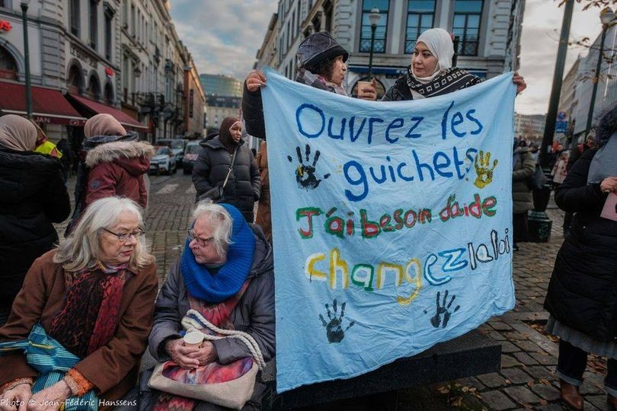
CONSÉQUENCES
Non-recours aux droits et aux services
Par non-connaissance
Par non-demande : découragement devant
la complexité des démarches à faire,
difficultés d’accessibilité, raisons financières…
Par non-réception
Perte d’autonomie
Perte de temps
Coûts supplémentaires
Augmentation de demandes aux services et associations de première ligne

Slide 4
BXL NUMÉRIQUE
Le gouvernement bruxellois veut faire passer l’ordonnance Bxl numérique afin de mettre en place le « digital par défaut », de numériser toutes les administrations.
Opposition
Ce projet est le symbole du « tout-numérique » et cristallise les mécontentements.
Des associations et institutions bruxelloises (+/- 200) appartenant à différents secteurs (senior, handicap, santé, insertion socio-professionnelle, inclusion numérique, alphabétisation, syndicats, cohésion sociale, lutte contre la pauvreté, droits humains, environnement…) et leurs publics se mobilisent.
Positionnement : « Pas plus de numérique, plus de guichets! »
Non à l’ordonnance Bruxelles numérique! Nous voulons une autre ordonnance centrée sur le contact humain afin de garantir l’accessibilité des services d’intérêt général
La place du numérique dans la société doit faire l’objet d’un large débat public, prenant en compte ses impacts sociaux, démocratiques et environnementaux
Si l’ordonnance Bruxelles numérique est malgré tout votée, elle doit clairement garantir le développement de guichets physiques et de services téléphoniques, accessibles et de qualité, dans les administrations

Slide 5


LANCEMENT
Rencontre associative
22/09/2022
Campagne LEE -Rassemblements 8/09/2022
SPF Finances et
Commune Schaerbeek
Carte Blanche
14/11/2022
La Libre
Rencontre Cabinet du ministre de la transition digitale
Rassemblement
06/12/2022
Place de l'Albertine
Rencontre Gouvernement régional 19/01/2023
Consultation sur une future ordonnance ‘Brussels Digital Act’
10/2021
Organisée par CIRB et Easy.brussels
Brouillon d’avant-projet d’ordonnance
Bruxelles Numérique
Digital first
Aucune alternative au numérique n'est prévue.
Rencontres avec des partis politiques
Avant-projet d'ordonnance 1
09/03/2023
garder une « alternative au numérique ».

Slide 6
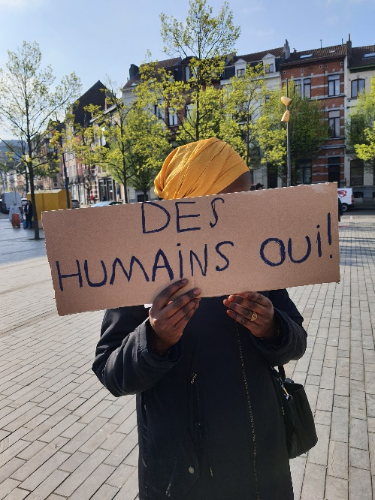


APPROFONDISSEMENT
ÉLARGISSEMENT
Rencontre Cabinet du Ministre de la transition digitale
07/04/2023
Débat
Partis politiques
ULB
25/05/2023
Rassemblement
23/06/2023
Commune d’Ixelles
Action
Printemps numérique
24/03/2023
Rassemblement
18/04/2022
Commune d’Anderlecht
Rassemblement
27/04/2023
Commune de Molenbeek
Témoignages
manifestation
10/10/2023
Bruxelles
Avant-projet d'ordonnance 2 22/06/2023
Garantir « des guichets et/ou
des services téléphoniques »
Projet d’ordonnance
28/09/2023
« ou autre mesure »
« charge disproportionnée »

Slide 7
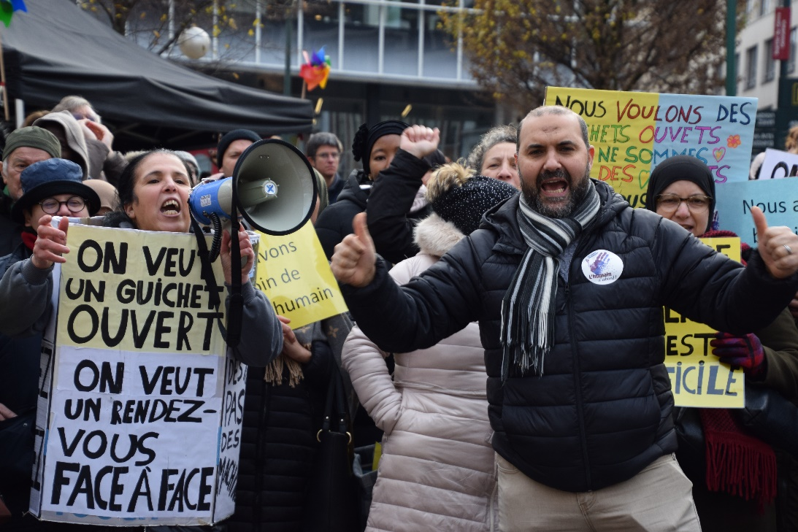
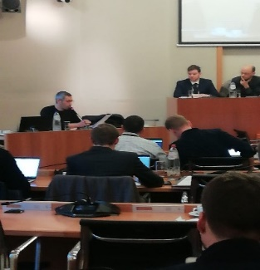
TOUS AU PARLEMENT
Carte Blanche
05/12/2023
Le Soir
Rassemblements
06/12/2023
13/12/2023
Bruxelles
Rassemblement
12/01/2024
Bruxelles
Rencontres avec des partis politiques
Commission parlementaire
06 et 13/12/2023
« guichets, téléphones et courriers. Mesures alternatives »
« charge disproportionnée »
Vote au
Parlement bruxellois
12/01/2024
Explications orales
Vote au
Parlement francophone bruxellois
19/01/2024
Explications orales
Publication MB de l’ordonnance
21/02/2024

Slide 8
RÉSULTATS
Il n’y a pas plus de guichets et de téléphones
L’ordonnance est passée, sans garantir les guichets et les téléphones
MAIS
On a rappelé la force des mouvements collectifs (fierté, confiance, liens, réseaux)
On a contribué au débat de société sur la place du numérique
La lutte paie:
On a fait évoluer le texte (qui parle des guichets et des téléphones)
On a gagné la bataille des idées (le ministre dit que c’est l’ordonnance « l’humain d’abord »)

Slide 9
SUITES
Poursuite de la campagne « L’humain d’abord! »
On continue à lutter pour un meilleur accès aux droits et aux services, pour obtenir réellement plus de guichets.
Mots d’ordre:
Un moratoire sur la numérisation des services d’intérêt général.
Des guichets et des services téléphoniques, accessibles et de qualité, dans les services essentiels.
Un large débat public sur la place du numérique et ses impacts sociaux, démocratiques et environnementaux.
Stratégie:
Continuer à mobiliser la population dans des actions collectives pour faire pression sur le monde politique et les services numérisés.

Slide 10
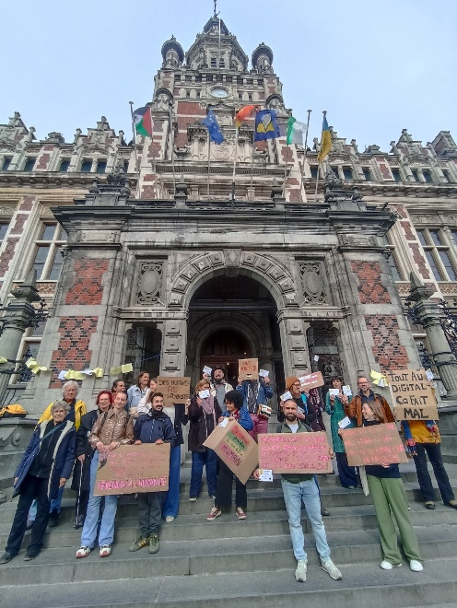


PÉRIODE ÉLECTORALE
CONCRÉ
TISATION…
Evènement
Le numérique en question
22/04/2024
Cour Constitutionnelle Requête
19/08/2024
Carton jaune aux communes
Rassemblement
08/10/2024
Commune de Schaerbeek
Evènement
Lettre ouverte à l’UE
Janvier 2025
Rencontres avec des partis politiques
Vote du décret wallon
20/11/2024
« des guichets, des téléphones ET la voie postale »

Slide 11

PERSPECTIVES
Suivis, actions, mobilisations
Porter nos revendications aux différents niveaux de pouvoir.
Au niveau local, communal: un état des lieux de l’accessibilité des services et des actions pour améliorer la situation.
Au niveau régional: un recours en annulation contre l’ordonnance devant la Cour constitutionnelle.
Au niveau fédéral: une introduction dans la Constitution du Droit à ne pas utiliser Internet.
Au niveau européen: une lettre ouverte adressées aux autorités supranationales.

Slide 12


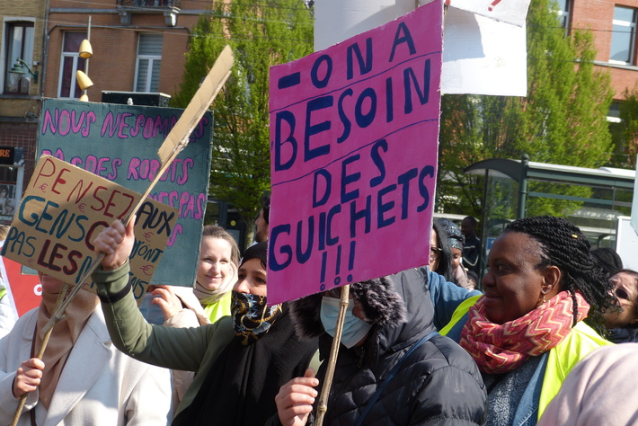



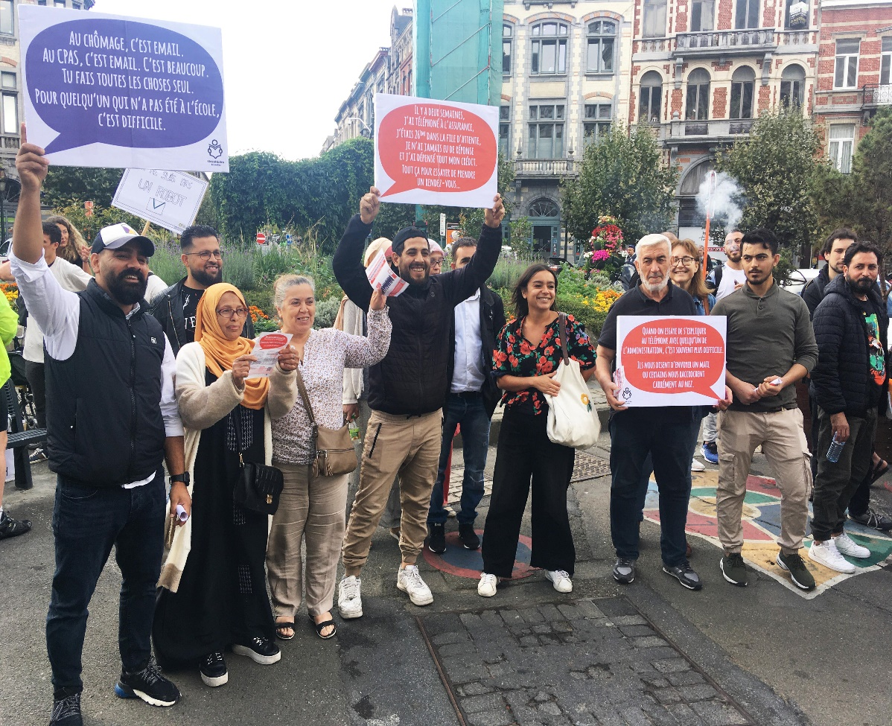
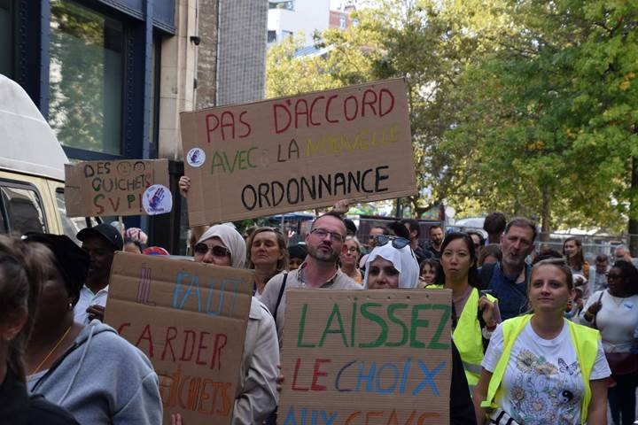

COLLECTIF PUNCH

